Slide 2
Manual Guidelines for Halal Industry and Services
الدليل الإرشادي لصناعة وخدمات الحلال
https://azkahalal.files.wordpress.com/2013/01/manual-guidelines-for-halal-industry-and-services-2013-arabic.pdf
https://azkahalal.files.wordpress.com/2013/01/manual-guidelines-for-halal-industry-and-services-english-2013.pdf

Slide 3
Outline
الخطوط العريضة
Scope
النطاق
Concepts related to Halal
مصطلحات تتعلق بالحلال
Part one: Halal Slaughter
الجزء الأول: الذبح الحلال
Part two: Halal Products
الجزء الثاني: منتجات الحلال
Conclusions
الإستنتاجات
Recommendations
التوصيات

Slide 4
النطـاق
يقدم هذا النموذج إرشادات تتعلق بإنتاج وإعداد ومناولة وتخزين المنتجات الغذائية من الأطعمة والأشربة والملابس الجلدية والدوائية وكذلك مستحضرات التجميل، ومنتجات العناية بالجسم والبشرة التي تخلو من المكونات المحرمة.
Scope
This Halal Standard Model* provides guidelines related to the production, preparation, handling and storage of Halal food and drinks, leather garments medicine, cosmetics and skincare and healthcare products.
5F-Halal: Free from stunning, Free from mechanical slaughtering, Free from Alcohol, Free from non-Muslim slaughter men, Free from Haram Najis ingredients or Istihala as a mean of looking at Haram Najis ingredients as Halal based on the assumption of transformation or consumption. 100% pure Halal products.

Slide 5
بعض هذه الإرشادات توجبه الشريعة الإسلامية ومن الضروري الالتزام به، وبعضه الآخر توصي به، فيما تفرض القوانين التنظيمية بعضه الآخر لغرض منح المستهلك المسلم المزيد من الثقة رغم أن الشريعة الإسلامية لا توجبه.
Some of these guidelines are mandated by Shariah and are necessary to adhere to, some are recommended, whilst some are of a regulatory nature which, although are not required by Shariah, are intended to provide the Muslim consumer added confidence.

Slide 6
ويقوم العنصر الخاص بالشريعة في هذا النموذج المقترح على قواعد وأحكام الشريعة في طابعها الشامل، ويمكن اعتبار المنتجات والعمليات التي تلتزم بهذه الإرشادات حلالاً دون أي شك.
The Shariah element of this proposed Halal model is based on the all-encompassing general Shariah law. Products or processes that adhere to these guidelines can be considered Halal without any doubt.

Slide 7
كما يقدم هذا النموذج إرشادات تساعد علماء المسلمين والجهات الرقابية الحكومية في الوقت الحاضر في كيفية الإشراف على منتجات الحلال 100%، وهو الباب الذي شهد نوازل ومستجدات كثيرة لم تكن معروفة بأعيانها في كتب الفقهاء المتقدمين.
In addition this model provide guidelines that can help Muslim scholars and regulatory bodies at this time on how to control Halal 100% in Halal products, at a time were Halal products are currently facing many emerging issues نوازل that were not known at the time of early Muslim scholars.

Slide 8
فلابد للفقيه وللرقيب في هذا العصر من أثر يراعي فيه المتطلبات العصرية دون الإخلال بالثوابت الشرعية، ليكون سبباً في منع دخول المنتجات غير الحلال إلى يد المستهك المسلم.
Muslim scholars are urged to review current processing techniques being followed in the west to avoid the fall of Non-Halal products in the hand of Muslim consumer.

Slide 9
مصطلحات تتعلق بالحلال
Concepts related to Halal

Slide 10
The Concept
المصطلح
Halal (Mubah)
الحـلال (المباح)
Haram
الحـرام
Disapproved (Makrooh)
المكـروه
The Suspicions (Mashbooh)
الشبهات (المشتبهات)
Najis
النجس
Al-Mutnaajis
المتنجس

Slide 11
Halal in the Manual of Halal certification standard
الحلال في سياق دليل شهادات الذبح الحلال
Haram in the Manual of Halal certification standard
الحرام في سياق دليل شهادات الذبح الحلال
Halal certifying authority or body (HCB)
هيئة أو جهة اعتماد الذبائح الحلال

Slide 12
Exporting Country (EC)
الدولة المصدّرة
Importing Country (IC)
الدولة المستوردة
Halal accreditation authority or body (HAB)
هيئة أو جهة منح شهادات الذبح الحلال
Approved Halal Premises and Halal Program
المسالخ الحلال المعتمدة وبرنامج الحلال

Slide 13
Halal Competency
الكفاءة الخاصة بالحلال
Competent Halal Slaughter Persons
العمال الأكفاء لإجراء الذبح الحلال
Competent Halal supervisor
المشرفون الأكفاء للذبح الحلال
Approval and On-going Assessment
الاعتماد والتقييم المستمر

Slide 14
مصطلحات تتعلق بالحلال:
الحـلال (المباح):
هو ما خَيّر الشارع بين فعله وتركه، فالحلال هو المُباح الذي أذن الشرع في فعله ولم يرد أمر بحظره (بمنعه).
Concepts related to Halal
Halal (Mubah)
Every act for which the Legislator has granted the option to choose between doing it and abandoning it.

Slide 15
ويسمى أيضا المباح والجائز، وهو ما لا يمدح على فعله أو تركه. والحلال مصطلح ديني إسلامي يقصد به المباح الذي انحلت عنده عقدة الحظر، وأذن الشارع في فعله.
It is called the Mubah or permissible in which the act that a person is not praise يمدح either for doing it or abandoning it. It is a religious Islamic terminology and refer to permissible and permitted by the legislator.

Slide 16
الحرام:
هو ما طلب الشارع الكف عنه على وجه الحتم والإلزام، وعليه يكون تاركه مطيعاً ومأجوراً وفاعله آثماً وعاصياً.
Haram
Every act which the Legislator requests to be abstained under commissioning الحتم and binding basis والإلزام. Therefore, abstaining from Haram considered as obedience to the legislator and get a reward, on the contrary being not abstaining from Haram its committer considered as a sinner.

Slide 17
وهو عكس الحلال وهو أيضاً مصطلح ديني إسلامي يقصد به الأمر الذي نهى الشارع عن فعله نهياً جازماً، بحيث يتعرض من خالف النهي لعقوبة الله في الآخرة، وقد يتعرض لعقوبة شرعية في الدنيا أيضاً.
Haram is just the opposite of Halal which is also an Islamic religious term that means the command that the Legislator has forbade firmly.
So that whoever violates the prohibition may get punishment in the afterlife, and may exposed to a punishment during his life as well.

Slide 18
المكـروه:
ما طلب الشارع تركه من المكلف لا على وجه الحتم والإلزام؛ بمعنى ما كان تركه أولى من فعله.
Disapproved (Makrooh)
Every act which the Legislator has asked the legally competent person المكلف to abandon, but not on decreeing الحتم and commissioning الإلزام basis.

Slide 19
وهو ما يمدح تاركه ولا يذم فاعله، وقد يستحق اللوم.
It is the act which its abandoner is praise but its doer is not dispraised or disparaged الإستخفاف and he may deserve to be blamed.

Slide 20
والمكروه أقل من الحرام في رتبته، وليس على مرتكبه عقوبة كعقوبة الحرام، غير أن التمادي فيه والاستهتار به من شأنه أن يجريء صاحبه على الحرام.
Makrooh is less than Haram in rank, the perpetrator مرتكب will not be getting a penalty like the penalty of doing Haram, however, the persistent in disregarding it would encourage the doer to commits Haram.

Slide 21
الشبهات (المشتبهات):
والشبهة اصطلاحا هي: ما لم يتيقن كونه حراما أو حلالا. أو ما جهل تحليله على الحقيقة وتحريمه على الحقيقة.
The Suspicions (Mashbooh)
What is not for certain of being Haram or Halal, or what a person fails to know the truth on whether it is lawful or unlawful.

Slide 22
وهي ما يلزم توافر في بعض الأشياء غير الواضحة، والتي تعد موضع الشك أو الشبهة، مزيد من المعلومات لتصنيفها بين الحل والحرمة، وغالبا ما يشار إلى هذه الأمور على أنها مشبوهة، أي مشكوكة.
It is a situation where it require more information on things that are not clear, and that it is considered as doubt or suspect to classify it as Halal or Haram. And often these things are referred to as doubt or suspect .

Slide 23
والمراد بالشبهات أن يتردّد الأمر بين التحليل والتحريم. هو الأمر الذي يشك في كونه حلالاً أو حراماً على الحقيقة. فلا يعلم أهو من جنس الحلال أم من جنس الحرام.
What is meant by Mashbooh is that the religious verdict goes back and forth between Halal and Haram. A situation that is in doubt or suspect. It is an knowledge is not available on such a situation is it from Halal family or from the Haram family.

Slide 24
النجس:
النجس هو كل مستقذر شرعاً يمنع من صحة العبادة؛ كبعض المواد السائلة أو الصلبة الخارجة من أجسام البشر أو الحيوانات؛ مثل: البول، والقيء، والدم، والصديد، والمشيمة، والبراز.
Najis
Najis is everything which is contaminated, ritually unclean and prevents the rightness of validity of the worship. Like some liquid or solid materials that come out of the bodies of humans or animals; such as: urine, vomit, blood, pus, placenta and excrement.

Slide 25
المتنجس:
هو الطاهر الذي أصابته نجاسة أو خالطته نجاسة. ومنه: المنتجات الغذائية الحلال التي تلوثت بأشياء ليست حلالاً.
Al-Mutanajis
The pure (Tahir) which was hit by or associated with ritually unclean contaminant. This would include foodstuffs or food products that were contaminated with non-Halal items.

Slide 26
والنجس هو الذي نجاسته نجاسة عينية كشحم الميتة.
المتنجس: هو الذي طرأ عليه نجاسة بعد ما كان طاهراً، إذاً هو طاهر في الأصل لكن طرأت عليه نجاسة.
Najis: The object that has got Najasa (ritually unclean contaminant) such as fat of dead meat.
Mutanajis: The object that was overtaken by Najasa after it was ritually clean. This means that the object is originally clean, but the Najasa came unexpectedly upon it.

Slide 27
الحلال في سياق دليل شهادات الذبح الحلال، يراد به:
الذبائح الحلال ولحومها الناتجة عنها.
العمليات، أو
الخدمات التي يجوز للمسلمين استغلالها أو استخدامها أو إجراءها والتي تمتثل للمتطلبات المذكورة في معايير الذبح الحلال.
Halal in the Manual of Halal certification standard
Items such as food and drinks, medicine, leather garments, cosmetics, skincare, health products and etc.;
processes
services that are are allowed for consumption or use or performed by Muslims and that comply with the requirements mentioned in the Halal Standards of the importing country.

Slide 28
الحرام في سياق دليل شهادات الذبح الحلال، يراد به:
الذبائح غير الحلال ولحومها الناتجة عنها.
العمليات، أو
الخدمات التي تُعد غير مشروعة ولا يجوز للمسلمين تناولها أو استهلاكها نظراً لكونها محرّمة أو تحتوي على مكوّنات ليست حلالاً أو بسبب أن إطعامها أو مناولتها أو ذبحها أو تصنيعها تم على نحو لا يمكن اعتباره حلالاً.
Haram in the Manual of Halal certification standard
Items such as food and drinks, medicine, leather garments, cosmetics, skincare, health products and etc.;
Processes
services that are considered as unlawful and not permissible for consumption by Muslims*.

Slide 29
الرفق بالحيوان والعناية به أثناء الذبح (التعامل الإنساني مع الحيوان):
يجب معاملة الحيوانات بشكل يقلص إلى أقل درجة ممكنة خوف الحيوان أو آلامه أو إجهاده أو معاناته.
وذلك من خلال تزويد الحيوانات بالمياه والغذاء والمعاملة المناسبة والعناية الصحية والمناخ المناسب للعناية بها واستخدامها.
مع إبداء المراعاة الواجبة بالجوانب البيولوجية والسلوكية الخاصة بنوع هذا الحيوان.
Animal welfare at the time of slaughter (Humane handling of animals)
Animals should be treated in ways that minimize fear, pain, stress and suffering.
Animals are provided with water, food, proper handling, health care, an environment appropriate to their care and use*.
*with thoughtful consideration for their species-typical biology and behavior.

Slide 30
الذبح الحلال:
يُعرّف الذبح الحلال في الشريعة الإسلامية بأنه:
عملية قطع القصبة الهوائية والمريء والودجين التي تقع في عنق الحيوان من جهة الحلقوم، مع المحافظة على الحبل الشوكي سليماً، وذلك لتسريع خروج الدم من الحيوان وموته.
مع التسمية؛ حيث إن مذهب الحنفية والمالكية والحنابلة في المشهور عندهم أن التسمية واجبة عند الذبح.
Halal slaughtering
According to Sharia:
it is the slaughter act that sever the trachea (Hulqum), oesophagus (mari’) and both the carotid arteries and jugular veins (wadajain) without severing the spinal cord to hasten the bleeding and death of the animal.
Together with tasmiyah (Bismillah, Allahu Akbar); which is commissioning فرض in Hanafi, Maliki and Hanbali schools in general.

Slide 31
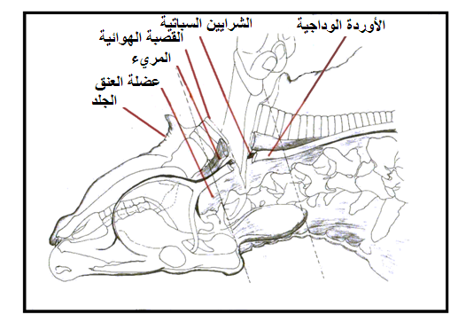
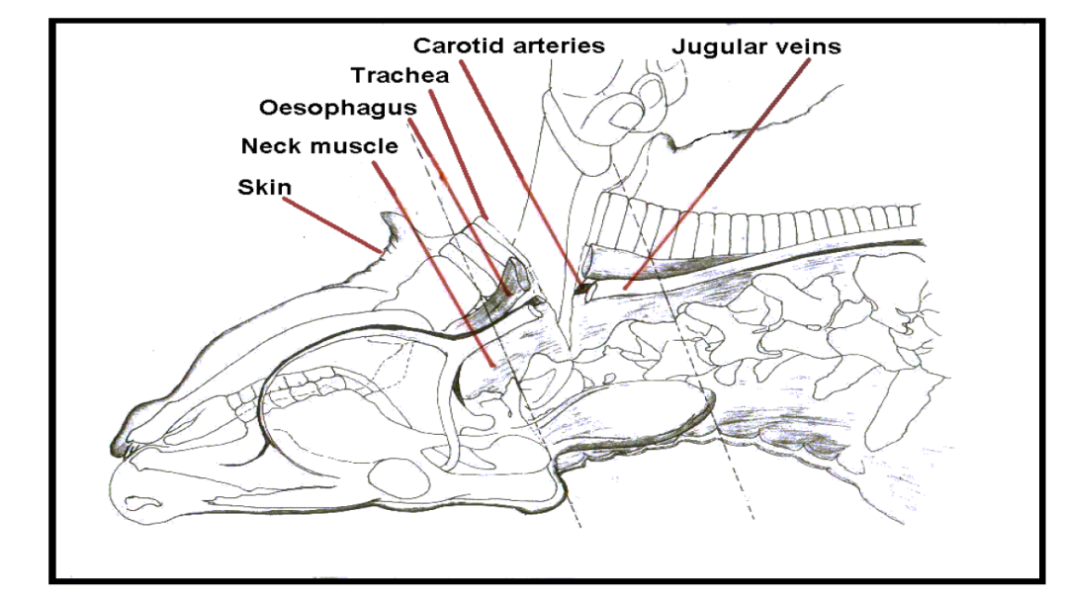
مثال يوضح مواضع الذبح السليمة للبقرة بالطريقة الشرعية في حركة واحدة بالسكين
Example of a Halal slaughtered beef showing proper Halal cut done in one stroke.

Slide 32
مثال يوضح الطريقة المناسبة للذبح الحلال للدواجن
An example showing proper Halal cut made on poultry

Slide 33
معالجة ومناولة وتخزين الذبائح الحلال واللحوم الناتجة عنها:
ويقصد بها عملية تهيئة وتصنيع وإنتاج وتجميع واستخلاص ومعالجة وتخزين ونقل وتسليم وإعداد وتعبئة وطهي وإذابة وتقديم وعرض الذبائح الحلال واللحوم الناتجة عنها.
Halal processing, handling and storage
The making, manufacturing, producing, collecting, extracting, processing, storing, transporting, delivering, preparing, treating, preserving, packing, cooking, thawing, serving and displaying of Halal items.

Slide 34
تطهير خطوط الإنتاج النجسة:
لا يعاد استخدام خطوط الإنتاج الخاصة بمنتجات الخنزير أو مشتقاته لإنتاج الذبائح الحلال واللحوم الناتجة عنها.
Tahara of Najis lines
The processing lines of porcine production or its derivatives cannot be used for Halal Production.

Slide 35
أما الذبائح المذبوحة بطريقة تخالف اشتراطات الذبح الشرعية، فيجوز تحويل خط إنتاج الحرام إلى إنتاج الحلال إذا تم تطهيره تماماً وذلك من خلال تنظيفه حسب الأصول التي تقتضيها الشريعة الإسلامية.
However, if the Halal slaughtered meat was complied with the Shariah requirements, the interchangeably use for Haram Production into Halal production line is permitted if Tahara is completely performed on the line that is by ritually cleansing the lines as required by Shariah.

Slide 36
ويجب أن تتولى الإشراف والتحقق من سلامة عملية التطهير إحدى الهيئات الإسلامية المختصة.
This procedure shall be supervised and verified by the Islamic competent authority.

Slide 37
هيئة أو جهة اعتماد الذبائح الحلال:
هي الهيئة المختصة التي يُناط بها عملية اعتماد الهيئات التي تقوم بإصدار شهادات الذبح الحلال.
Halal certifying authority or body (HCB)
The competent authority that is assigned to control and issue HALAL certificates recognized by the relevant authority in the importing country.

Slide 38
الدولة المصدّرة:
هي الدولة المصدرة للذبائح الحلال وخدماته.
Exporting Country (EC)
A country that exports Halal products and services.
الدولة المستوردة:
هي الدولة المستوردة لذبائح الحلال وخدماته.
Importing Country (IC)
A country that imports Halal products and services.

Slide 39
هيئة أو جهة منح شهادات الذبح الحلال:
هي الجهة التي تختص بالرقابة وبإصدار شهادات الذبح الحلال والمعترف بها من جانب الهيئة المختصة في الدولة المستوردة.
Halal accreditation authority or body (HAB)
The authorized body that performs accreditation for bodies involved in Halal certification

Slide 40
المسالخ الحلال المعتمدة وبرنامج الحلال:
تُعد كافة المسالخ التي تخضع لإشراف هيئة شهادات الحلال "منشآت حلال معتمدة" لإنتاج الذبائح الحلال.
Approved Halal Premises and Halal Program
All Plants supervised by the HCB are considered as "Approved Halal Premises" to produce Halal products.

Slide 41
وتلتزم هذه المنشآت المعتمدة كذلك بوضع مجموعة من الإجراءات الموثقة تعرف باسم "برنامج الحلال" والمتوافقة مع اشتراطات معايير الحلال الخاصة التي تطبقها هيئة شهادات الحلال المعيّنة.
Such approved premises are also required to have a set of documented procedures known as a "Halal Program" in accordance with the requirement of Halal standards implemented by the appointed HCB.

Slide 42
ويقع على عاتق هيئة شهادات الحلال إخطار الهيئة المعينة في الدولة المستوردة بأي قوائم جديدة للمسالخ في الدولة المصدرة لذبائح اللحوم والمنتجات الثانوية منها إلى الدولة المستوردة.
It is the responsibility of the HCB to notify the designated authority in the IC* of any new listing of plants in the country exporting meat and food products into the IC.
IC: Importing Country.

Slide 43
ويجب أن تكون المسالخ/ محلات الذبح مزودة بالمرافق اللازمة لتطبيق معايير العناية بالحيوانات.
Abattoirs should be equipped with the facilities required for the good application of animal welfare standards

Slide 44
والتي تشمل مرافق تفريغ حمولة الحيوانات، ومرافق الإيداع المؤقت، وتوفير العلف والماء، وفحص الحيوان بعد الذبح، والسيطرة على حركة الحيوان داخل السلخانة، وتأمين الحيوانات وصناديق الذبح.
Including unloading facilities, lairage*, availability of feed and water, anti-mortum inspection, controlling animal movement inside the SH, securing animals and slaughtering boxes.
* lairage: a place where cattle or sheep may be rested on the way to market or slaughter.

Slide 45
الكفاءة الخاصة بالحلال:
يتمتع العاملون بمكتب هيئة شهادات الحلال وفريقه الميداني بالأهلية كمشرفين/مدققين للحلال.
Halal Competency
The HCB office personnel and field staff are qualified as Halal Supervisors/Auditors.

Slide 46
ويجب عليهم تلبية المعايير والمؤهلات التي تتطلبها هيئة تأهيل الدولة المصدرة أو أي هيئة تأهيل معترف بها من قبل الدولة المستوردة.
They should have attained the standards and qualifications of the EC Qualification Authority or of any Qualification Authority recognized by the IC.

Slide 47
العمال الأكفاء لإجراء الذبح الحلال:
يجب أن يكون كافة عمال الذبح المعينين من قبل مصانع الحلال من المسلمين ويجب التحقق من شخصيتهم من جانب السلطة الإسلامية للدولة المصدرة أو هيئة شهادات الحلال.
Competent Halal Slaughter Persons
All slaughter men employed by the Halal plants are to be competent Muslims and verified by the Islamic Authority of the EC or HCB.

Slide 48
كما يلتزم عمال الذبح الحلال بالحصول على شهادات الأهلية بالشروع بهذه المهنة من جهات تدريب معتمدة من الدولة المستوردة.
In addition, Halal slaughter men are also required to obtain the Islamic credentials that are laid down by the Approved Halal Training Providers (AHTP) of the IC.

Slide 49
ومن حقه أن توفر له هذه المصانع الظروف اللازمة لممارسة العبادات المفروضة.
These plants are required to provide the appropriate conditions to perform his worships.

Slide 50
المشرفون الأكفاء للذبح الحلال:
يجب أن يكون كافة المشرفين الذين تتعاقد معهم مسالخ الذبائح الحلال ومنتجاتها من المسلمين ويجب التحقق من شخصيتهم من جانب السلطة الإسلامية للدولة المصدرة أو هيئة شهادات الحلال.
Competent Halal supervisor
All supervisors employed by the Halal plants are to be competent Muslims and employed by the Islamic Authority of the EC or HCB.

Slide 51
كما يتعهد مشرفو الذبح الحلال بالحصول على شهادات الأهلية بالشروع بهذه المهنة من جهات تدريب معتمدة من الدولة المستوردة.
In addition, Halal supervisors are also required to obtain the Islamic credentials that are laid down by the Approved Halal Training Providers (AHTP) of the IC.

Slide 52
الاعتماد والتقييم المستمر:
تصدر هيئة شهادات الحلال موافقتها على برامج الحلال الخاصة بالمسالخ على أساس ما يلي:
Approval and On-going Assessment
The HCB approves the Halal Premises / Halal Programmes of exporting plants/production system based on:

Slide 53
أ ) قيام مسالخ الحلال بإنتاج أو تصنيع المنتجات الحيوانية الحلال فقط، والتي تمت الموافقة على تصديرها إلى الأسواق الإسلامية.
a) The Halal premises only producing or processing Halal animal products that are approved for export to Muslim markets.

Slide 54
ب) امتثال مسالخ الحلال لمعايير الحلال الخاصة بالدولة المستوردة، وأي اشتراطات أخرى للوصول إلى الأسواق الخارجية تتعلق بالفصل والتمييز الواضح بين الذبائح الحلال ومنتجاتها من الذبائح غير الحلال، ووضع البطاقات المناسبة عليها ونقلها بالشكل الصحيح.
b) Halal premises are complying with the IC Halal standards and any other conditions to the clear segregation, separation and identification of Halal and Non-Halal material and their proper labeling and transportation.

Slide 55
ج) التزام هذه المنشآت بوضع سجلات مناسبة لضمان مراقبة ومتابعة حركة الذبائح الحلال الحلال ومنتجاتها.
c) The premises are required to maintain proper records to ensure the movement of Halal products can be monitored / controlled.

Slide 56
الجزئ الأول: الذبح الحلال
Part One: Halal Slaughter

Slide 57
Main topics
المواضيع الرئيسية
General Requirements Prior to Halal Slaughter
اشتراطات عامة قبل الذبح الحلال
General Requirements at the time of Halal Slaughter
اشتراطات عامة وقت الذبح الحلال
Procedures during Slaughter of Sheep and Cattle
إجراءات أثناء ذبح الأغنام والأبقار
Conditions during Slaughter of Poultry
شروط أثناء ذبح الدواجن

Slide 58
اشتراطات عامة قبل الذبح الحلال
General Requirements Prior to Halal Slaughter

Slide 59
أ ) يجب أن يكون عامل الذبح مرخصاً أو مدرباً تدريباً جيداً، ويجب أن يكون مسلماً ممارساً لشعائر دينه وأن يكون سليم العقيدة ويعرف بشكل جيد القواعد والشروط الأساسية المتعلقة بذبح الحيوانات والطيور حسب الشريعة الإسلامية.
a) The slaughter man must be appropriately trained / licensed and be a practicing Muslim who is of sound belief and mind be aware of the fundamental rules and conditions related to the slaughter of animals according to Islamic Sharia.

Slide 60
ب) قبل الذبح، ينبغي أن يتولى أحد الأطباء البيطريين فحص كل حيوان للتأكد من نظافة الذبيحة وصحة بدنها وكونها حية وفي وعيها الكامل وأن يتم التعامل معها برفق.
b) Prior to slaughter every animal should be inspected by a veterinarian to prove that the animal is clean, healthy with stable life, fully conscious. the animal should be treated gently.

Slide 61
ج) قبل الذبح، يجب معاملة الذبيحة برفق (فلا تذبح أمام حيوان آخر، ويجب حجبها عن مشاهد الدماء والسكاكين إلى أقصى حد ممكن). كما يحظر تعريض الحيوان لأي إصابة أو جروح قبل الذبح. كما يجب تلافي تعريض الحيوان لأي نوع من أنواع الإجهاد المؤلم أثناء كبحه قبل الذبح.
c) Prior to slaughter, the animal should be treated gently in a humane manner (not to be slaughtered in front of another animal, chances of their exposure to see blood, knives should be minimized). Furthermore, any act of injury is prohibited on animals prior to their slaughter. In addition, producing any type of STRESS to the animal before slaughter during restraining must be avoided.

Slide 62
د ) يحظر تماماً تدويخ الذبيحة بأي شكل من الأشكال قبل الذبح وبعده، بل ويُمنع منعاً باتاً أي تدويخ للذبيحة بعد جز عنقها. ولهذا السبب ولغيره، والأفضل إجراء عملية الذبح في مجازر خاصة لا تعتمد على التدويخ بنسبة 100%.
d) Pre-slaughter or post-slaughter treatment of animals such as stunning of any form even the post cut stunning is strictly prohibited. For this reason and others, Halal slaughter should be carried out at 100% non-stun dedicated abattoirs.

Slide 63
هـ) يحظر تماماً الذبح الميكانيكي للدواجن والحيوانات.
e) Mechanical slaughter of poultry and animals is strictly prohibited.
و) في أثناء الذبح، يراعى توفير بيئة هادئة للذبيحة.
f) At the time of slaughter the animal is provided with an environment of being calm.

Slide 64
اشتراطات عامة وقت الذبح الحلال
General Requirements at the time of Halal Slaughter

Slide 65
أ) في وقت الذبح، يفضل ذبح الحيوان ووجهه متجهة لناحية القبلة.
a) At the time of slaughter it is preferred to make the face of animal to the direction of Qiblah.

Slide 66
ب) يجب ذكر اسم الله (بمثل: بسم الله، الله أكبر) عند ذبح كل حيوان على حده.
ولا تصح التسمية بعد الذبح فقط، أو في بداية عملية الذبح فقط، أو التلفظ بها على الهاتف، أو بتشغيل صوت التسمية من أحد أجهزة التسجيل.
b) Allah’s name (Bismillah, Allahu Akbar) must be mentioned at the time of slaughter of each animal individually. Tassmeyia after slaughter or solely at the beginning of the slaughter process or over the phone, or on a pre-recorded device are not valid.

Slide 67
ج) يجب إجراء عملية الذبح من الجانب الأمامي (قبالة الصدر) وليس من الخلف (قبالة المؤخرة) أو الجانبين.
c) The slaughtering shall be carried out from the front side (towards the chest) and not from behind (towards the back) or the sides.

Slide 68
د) يجب ذبح الحيوان بحركة قطع سريعة باستخدام سكين حادة للغاية يمكنها قطع الأوعية الدموية وجعل الذبيحة تنزف على الفور.
d) The animal should be slaughtered with a swift cut using a very sharp knife capable of severing blood vessels and making the animal bleed spontaneously.

Slide 69
هـ) يجب فحص السكين المستخدمة للتأكد من أنها نظيفة وحادة للغاية، وطويلة بما يكفي، وخالية من الشقوق. ولا ينبغي سنّها أمام حيوان آخر. ويُراعى أن يكون طول السكين ضعف عرض رقبة الذبيحة على الأقل.
e) The knife used must be inspected to ensure that it is clean, extremely sharp, long enough and free from nicks. It should not be sharpened in front of another animal. The length of the knife should be at least twice the width of the neck of the animal to be slaughtered.

Slide 70
و) يجب أن ينتج عن عملية الذبح قطع الودجين والمريء والحلقوم، وذلك بتحريك السكين حركة سريعة بدون رفع السكين أو ملامسة الحبل الشوكي (ولا يقطع الحبل الشوكي). ويجب السماح بحرية سيلان الدماء من الذبيحة لتسهيل النزف السريع والغزير والكامل. ويجب أن يأتي موت الحيوان نتيجة النزف وحده، وبعد القطع.
f) The cut should sever the carotid arteries and jugular veins, the esophagus and the trachea, using brisk stroke(s) without lifting the knife or touching the spinal cord (No cutting of Spinal cord). Blood should be allowed to drain freely to facilitate rapid, profuse and complete bleeding. The death of the animal must be caused by exsanguinations (bleeding).

Slide 71
ز) لا يجوز التعامل مع جسم الذبيحة – كالسلخ أو قطع القرون أو الإلقاء في الماء – أو البدء فيه إلا بعد زهوق الروح تماماً من الحيوان والتأكد منه.
g) Manipulating the carcass – such as skinning or cutting off the hooks or putting into the water - is not allowed to commence before the animal is completely dead.

Slide 72
إجراءات أثناء ذبح الأغنام والأبقار
Procedures during Slaughter of Sheep and Cattle

Slide 73
إجراءات تتعلق بالذبح الحلال
Procedures related to Halal slaughter

Slide 74
ينبغي إجراء الذبح الحلال حسب الأحكام التالية:
أ ) يفضل استخدام صناديق وأوعية تسهل الذبح وتريح الذبيحة.
ب) مراعاة إجراء الذبح الحلال بشكل سريع بقدر الإمكان وبدون إثارة ذعر الحيوان شكل 1).
The Halal slaughter should be carried out according to the following regulations:
a) The slaughter boxes are preferably used to facilitate and relieve the animal slaughter.
b) The Halal cut is performed as fast as possible without frightening the animal (Figure 1).

Slide 75
ج) بعد الذبح، يتم حمل جسد الذبيحة ووضعها برفق على طاولة متحركة.
c) After the slaughtering, the animal is dropped humanely onto a cradle or moving table
د) يجب تأخير التعامل مع جسدها لحين أن تتلاشى معالم الحياة والأفعال الانعكاسية منها تماماً.
d) The dressing of the carcass must be delayed until all signs of life and cerebral reflex have disappeared

Slide 76
إجراءات تتعلق بإغلاق المريء
Procedures related to Oesophageal Closure

Slide 77
ويتم هذا الإجراء لمنع ارتجاع محتوى المعدة مما يؤدي إلى تلويث لحم الرأس.
This procedure is done to prevent rumen content from the stomach from being regurgitated and contaminating head meat.
ويجب إجراء هذه الأمر بعد التأكد تماماً من خروج روح الحيوان، وهو أمر يقرره أحد الأطباء البيطريين ويشهد عليه أحد المشرفين على الذبح الحلال.
This act must be performed after the animal has been completely dead as judged by a veterinarian and witnessed by a Halal supervisor.

Slide 78
إجراءات تتعلق بالطعنة العنقية/ الصدرية
Procedures related to Thoracic Stick

Slide 79
وهو إجراء محرم حيث ينبغي إتاحة السبيل أمام خروج الدم من الحيوان بشكل طبيعي من معظم الأوعية الدموية أثناء مرور الحيوان بعملية الموت الطبيعية.
This procedure is prohibited as the bleeding of the animal must be performed in a normal manner so that all the blood in the animal is allowed to be squeezed out normally from most of blood vessels while the animal is undergoing normal death process.

Slide 80
إجراءات تتعلق بسلسلة الذبح
Procedures related to Slaughtering Chain

Slide 81
في حال استعمال وسائل ذبح صممت من أجل قتل الحيوانات على الطريقة (العلمانية) غير الإسلامية التي تستوجب استعمال الصعق:
In the case of using slaughter methods designed to kill animals in the non-Muslim (secular) manner that requires the use of stunning:

Slide 82
يجب توفير شعارات الذبح غير الحلال في كل سلسلة ذبح في متناول عامل الذبح المسلم والذي ينبغي أن يستخدم هذه الشعارات على أي ذبائح غير حلال.
The Non-Halal tags should be available at each slaughtering chain within easy reach of the Muslim slaughter men who should use these tags on any slaughter of animal declared Non-Halal.

Slide 83
فإذا كان هناك عدد كبير من الذبائح غير الحلال المرتبة بشكل مستمر، فيجب تعليم الذبائح الثلاث الأولى والذبائح الثلاث الأخيرة بعلامات تفيد أنها غير حلال.
If there are a large number of Non-Halal slaughtered animals in a continuous order, the first three carcasses and the last three carcasses should be tagged Non-Halal.

Slide 84
ويجب على عامل الذبح الاحتياطي تتبع الذبيحة على امتداد السلسلة لضمان الالتزام بالإجراءات.
The spare slaughter man follows individual tagged carcass along the chain to ensure compliance with the procedure.

Slide 85
كما يجب إخطار كبير العمال وأن يتقدم للمساعدة متى أمكن.
The plant foreman should also be informed and assist where possible.
وعندما تكون إحدى الذبائح غير حلال، فيجب أن تلصق ورقة مكتوب عليها «غير حلال» على فضلاتها.
When a carcass is tagged Non-Halal, its offal should have a `Non-Halal’ stamped paper placed on it.

Slide 86
ومع مرور الذبائح غير الحلال على امتداد السلسلة، يضع العامل المعني بالبطاقات بطاقة مكتوب عليها «غير حلال» بالإضافة إلى بطاقة تصدير قياسية. وترافق هذه البطاقة الذبيحة غير الحلال طوال رحلتها في النظام.
As the Non-Halal tagged carcass comes down the chain, the ticket person will put a ticket stamped ‘non-Halal’ plus a standard export ticket. This plain, non-Halal ticket will accompany the carcass right through the system.

Slide 87
إجراءات تتعلق بغرفة التبريد
Procedures related to Chiller-room

Slide 88
يتم الاحتفاظ بالذبائح غير الحلال على خطوط منفصلة خاصة بها بدون أن تلامس الخطوط الأخرى، وبحيث يكون من السهل التعرف عليها من جانب عمال الذبح المسلمين أو مشرف هيئة شهادات الحلال للتحقق منها.
Non-Halal carcasses are to be kept on a separate rail without contact with adjacent rails and be readily identifiable to the Muslim slaughter men or the HCB Supervisor for checking.

Slide 89
إجراءات تتعلق بالوضع في الأكياس
Procedures related to Bagging

Slide 90
يتعرف عمال الأكياس على الذبائح غير الحلال من خلال البطاقة المدون عليها «غير حلال»، ويضعون هذه الذبائح في أكياس مختلفة مدون عليها «غير حلال».
Non-Halal carcass will be identified by the bagging people recognizing the plain `Non-Halal’ ticket and putting that carcass into a different bag stamped ‘Non-Halal’.

Slide 91
إجراءات تتعلق بالمجمّد (الفريزر)
Procedures related to Freezer

Slide 92
يجب وضع المنتجات غير الحلال في جزء منفصل في المجمّد، وبحيث يسهل على مشرف هيئة شهادات الحلال التعرف عليها
Non-Halal products should be kept in the freezer on a separate frame, readily identifiable to the HCB Supervisor for checking.

Slide 93
إجراءات تتعلق بنزع العظام
Procedures related to Boning

Slide 94
يجب نزع العظام من الذبائح الحلال في البداية في وجود أحد المشرفين المسلمين على الذبح الحلال. ولا يجب السماح على الإطلاق بإدخال الذبائح غير الحلال إلى غرف نزع العظام، ولكن يجب التخلص منها وهي على حالتها.
Halal carcasses should be boned first in the presence of a Muslim Halal Supervisor. Non-Halal carcasses must not be permitted in Boning Rooms at all but should be disposed off in carcass form.

Slide 95
إجراءات تتعلق بالتعبئـة
Procedures related to Packaging

Slide 96
يتم دمغ كافة صناديق الكرتون التي تحتوي على الذبائح غير الحلال بعبارة «غير حلال» على كلا الوجهين وعلى البطاقة إذا أمكن، وينبغي على هيئة شهادات الحلال التأكد من حفظ صناديق الكرتون غير الحلال منفصلة، والتأكد من عدم توجه أي ذبائح غير حلال إلى أي أسواق المنتجات الحلال.
All cartons containing non-Halal carcasses are to be stamped ‘non-Halal’ on both end panels and on the label if possible. The HCB Supervisor need to check that the non-Halal cartons are kept separate and ensure that non-Halal cuts are not destined to any Halal market.

Slide 97
إجراءات تتعلق بالنظافة الصحية
Procedures related to Hygiene and Sanitation

Slide 98
تعد النظافة الصحية ومنع الأمراض وكافة الاعتبارات الخاصة بالصحة وسلامة الغذاء من الاعتبارات المهمة في كافة مراحل إعداد الذبائح الحلال ومنتجاتها، ويجب على المنتجين وضع البروتوكولات والإجراءات اللازمة لضمان ما يلي:
Hygiene, sanitation and all considerations of health and of food safety are essential considerations at all stages in the preparation of Halal food and producers must put in place protocols and procedures to ensure the following:

Slide 99
خلو مناطق إنتاج ذبائح الحلال ومنتجاتها من الملوثات على اختلاف مصادرها والمرتبطة بعملية الإنتاج الأولية، وتشمل ملوثات الهواء والتربة والمبيدات والأسمدة والعقاقير المستخدمة في العلاجات البيطرية وغيرها.
That food production and processing areas are free from contamination from all sources associated with primary production, including air and soil, pesticides, fertilizers, drugs used in veterinary treatments and others;

Slide 100
يجب حماية مصادر الذبائح من التلوث الناجم عن مصادر كالكائنات الدقيقة والطفيليات والفضلات الحيوانية
Food sources must be protected from contamination from sources such as undesirable micro-organisms, pests and fecal contaminants;
ضمان التخلص من كافة فضلات الذبح بالكامل، وعلى نحو يضمن عدم حدوث تلوث سواء داخل أو خارج منطقة إنتاج وتصنيع الذبائح
That all food and product waste is disposed of completely and in a way that ensures no contamination can occur either within or outside the confines of the food processing and production area;

Slide 101
تخزين المواد الضارة بأسلوب ملائم، وبحيث لا يمكن الوصول إليها إلا وفق شروط خاصة معتمدة
That harmful substances be stored in an appropriate way, such that they can only be accessed under approved conditions;
تدريب كافة العاملين على المحافظة على معايير الصحة والنظافة الشخصية ووضع النظم اللازمة للمحافظة على تطبيق هذه المعايير
All staff are trained in maintaining personal hygiene standards and that systems are in place to check on and ensure that these standards are maintained;

Slide 102
التزام الحذر في استخدام الإضافات الغذائية وعدم الإفراط في استخدامها، واستعمالها بشكل يتسم بالمسئولية، وعدم استخدامها كوسيلة لـ ‘إخفاء’ أي عيوب في منتجات الذبائح من اللحوم
Proper caution is maintained over the use of food additives such that they are not used to excess and such that they are used in a responsible way and are not to be considered as ways to “disguise” or “hide” any imperfections in a food product;

Slide 103
وضع النظم اللازمة لتلافي أي تلوث للذبائح ناجم عن أي نوع من أنواع المواد الغريبة أو الضارة أو غير المرغوبة، كالزجاج أو الأتربة أو البلاستيك أو القطع التي قد تنفصل من الماكينات
That systems be put in place to prevent any contamination of foods by any sort of foreign or harmful or unwanted matter, such as glass, dust, plastic or pieces that could originate from machinery.

Slide 104
إجراءات أثناء ذبح الدواجن
Procedures during Slaughter of Poultry

Slide 105
إجراءات تتعلق بالذبح الحلال
Procedures related to Halal slaughter

Slide 106
ينبغي إجراء الذبح الحلال حسب الأحكام التالية:
أ ) قبل الذبح، يفضل عدم كبح الدواجن رأسا على عقب.
ب) لا يجوز صعق الحيوان قبل الذبح أو بعده.
The Halal slaughter should be carried out according to the following regulations:
a) Prior to slaughter, not to shackle of poultry/upside down is preferred.
b) Prior-cut and post-cut stun are not allowed

Slide 107
ج) يجب ذبح كل دجاجة على حده باليد (لا يجوز استخدام وسائل ميكانيكية للذبح).
c) Each chicken to be slaughtered individually by hand (No Mechanical slaughter of poultry).
د) يجب قطع القصبة الهوائية والمريء عند الذبح. وسوف يتم قطع الشرايين السباتية وأوردة الرقبة تلقائيا عندما يتم قطع القناتين الرئيستين )إنظر الشكل (II.
d)The slaughtering should sever the trachea and esophagus. The carotid arteries and jugular veins will automatically be severed when both main vessels are cut through (Figure II).

Slide 108
هـ) يجب الذبح بسرعة ومرة واحدة. ولا يجوز استخدام "حركة المنشار" في الذبح إلا إذا لم تُرفع أداة الذبح عن الحيوان أثناء ذبحه. ويعد أي رفع للسكين انتهاء لذبحة واحدة.
e) Slaughtering must be done in a swift cut. The “sawing action" of slaughtering is only permitted as long as the slaughtering implement is not lifted off the animal during the slaughter. Any lifting of the knife is considered as the end of one act of slaughter.

Slide 109
و) تجنب تكرار حركات الذبح مع نفس الطائر.
f) Avoid multiple acts of slaughter on one bird.
ز) يجب ألا تُستعمل سكاكين وأدوات وأواني الذبح إلا لذبح الدجاج والإوز والديوك الرومية الحلال.
g) Slaughtering knives, tools and utensils must be utilized only for the slaughter of Halal chicken, geese and turkeys.

Slide 110
ح) يجب أن يبدأ الذبح الحلال بجز العنق في نقطة معينة بعد مزمار الحيوانات طويلة الرقبة مثل الإوز والديوك الرومية والنعام وغيرها.
h) The act of Halal slaughter should begin with an incision on the neck at some point after the glottis for animals with long necks such as geese, turkeys, ostriches, etc.

Slide 111
يجب إصدار كافة شهادات التحقق من الحلال للحوم الحلال واعتمادها وتوقيعها من جهة إصدار شهادات الحلال التي قبلتها حكومة الدولة المستوردة.
All Halal verification certificates for Halal meat must be issued, approved and signed by the HCB which has been accepted by the government of the importing country.

Slide 112
أي يجب أن يخضع المذبح لإشراف جهة إصدار الشهادات التي تستطيع التدقيق في شهادات الحلال، والمعتمدة كما هو مطلوب من السلطات المختصة في الدول المستوردة.
In other words, the slaughterhouse must be under the supervision of the HCB, which is capable of auditing the Halal certification and duly recognized by the appropriate authorities of the importing countries.

Slide 113
إجراءات تتعلق بسلسلة الذبح
Procedures related to Slaughtering Chain

Slide 114
أ ) يجب وجود اثنين من عمال الذبح الحلال بصفة دائمة لضمان تغطية الرجل الثاني لأي طائر يفوت من العامل الأول. وسوف يحول ذلك دون حدوث أي ذبح غير حلال ويلغي بالتالي مشكلة التلوث.
a) Two Halal slaughter men must always be at the scene to ensure that if any bird is missed out by the first slaughter man, it is covered by the second slaughter man. This will prevent the occurrence of ‘non-Halal’ and hence eliminate any problem of contamination.

Slide 115
ب) يجب أن يشرف المشرف المسلم على الذبح والتعبئة وإنتاج الدفعات. ويقوم مشرف الحلال بالتواصل مع عمال الذبح وإدارة المصنع.
b) The cutting, packing and batching must be overseen by the Muslim Supervisor. The Halal supervisor will liaise with the slaughter men and plant management.

Slide 116
ج) يجب وضع بطاقات التعريف على جميع الدواجن ومنتجات الدواجن الحلال وتسجيلها وتنظيمها في دفعات وتخزينها في منطقة مميزة بأنها حلال ومنفصلة عن المنتجات غير الحلال.
c) All Halal poultry and poultry products are to be properly labeled, recorded, batched and stored in a marked Halal area which is separated from non-Halal products.

Slide 117
د) يجب على الشركة صاحبة العمل أن تحتفظ بسجل مناسب لكافة الدواجن ومنتجات الدواجن الحلال وتقديم هذه السجلات لجهة إصدار شهادات الحلال بصورة أسبوعية.
d) The employing company is to keep a proper record of all Halal poultry and poultry products and shall provide the HCB with such records on a weekly basis.

Slide 118
هـ) يجب إعداد تقرير إنتاجي وتوقيعه من رجال الذبح الحلال في نهاية كل يوم ذبح ويجب توفير هذه التقارير لمشرفي جهة إصدار الشهادات عند زياراتهم المنتظمة للتفتيش.
e) A production report must be completed and signed by the Halal slaughter men at the end of each day's killing and such reports are to be made available to the HCB supervisors on their regular inspection visits.

Slide 119
و) تصدر جهة إصدار شهادات الحلال شهادة حلال خلال أربع وعشرين ساعة من استلام أي طلب بهذا الخصوص.
f) The HCB will issue a Halal certificate within twenty-four hours of receipt of any request for this.

Slide 120
إجراءات تتعلق بالرفق بالحيوان
والعناية به أثناء الذبح (التعامل الإنساني مع الحيوان)
Procedures related to Animal welfare at the time of slaughter (Humane handling of animals)

Slide 121
يجب معاملة الحيوانات بشكل يقلص إلى أقل درجة ممكنة خوف الحيوان أو آلامه أو إجهاده أو معاناته.
وذلك من خلال تزويد الحيوانات بالمياه والغذاء والمعاملة المناسبة والعناية الصحية والمناخ المناسب للعناية بها واستخدامها.
Animals should be treated in ways that minimize fear, pain, stress and suffering.
Animals are provided with water, food, proper handling, health care, an environment appropriate to their care and use.

Slide 122
الجزئ الثاني: منتجات الحلال
Part Two: Halal Products

Slide 123
تحديد نقاط الحلال الحرجة والتحكم بها في كامل سلسلة الحلال
Identify and control Halal Critical Points for the whole Halal Chain.
توظيف مسلمين فقط للعمل في الأماكن الحساسة لكامل سلسلة الحلال
Employ only trustworthy Muslims in sensitive points for the Whole Halal Chain.

Slide 124
التأكيد على عنصر النظافة العامة وعدم الإضرار بصحة المنتج
Putting emphasis on safety and hygienic practices is a priority.
وأن كل مادة تسبب ضرر للإنسان تعتبر محرمة
Any substances causes harm to human being is considered as Haram.

Slide 125
وأن لا يُقبل أي منتج يشبه منتجا حراما، حتى لو احتوى على مكونات حلال
No product that resemble Haram products will be accepted even if it contain Halal ingredients.
ويجب أن تكون منتجات الحلال التي تتناول بالفم أو التي تستعمل على البشرة أو في التعطير أو في تنظيف الأسنان خالية تماماً 100% من المصادر الحرام.
Any Halal products that is consumed through the mouth, or used on the skin, or used in brushing the tooth must be 100% free from Haram ingredients.

Slide 126
وأنه يجب اعتماد مصادر الحلال للمكونات المستخدمة في منتجات الحلال من هيئة حلال معتبرة
Halal ingredients must be obtained from trustworthy Halal certification bodies.
وأن الخمـر، والمشروبات الكحولية، والمنتجات الثانوية، والإيثانول الصناعي أو الحيوي من المحرمات
Khamerخمر (wine), alcoholic drinks, their by-products, and industrial ethanol or biologically produced ethanol are all Haram.

Slide 127
وأن جميع المنتجات المحتوية على الكحول الإثيلي (المادة المسكرة)، أو المستخلصة عن طريقه هي غير حلال
All products that contain ethanol alcohol (intoxicating substance), or produced through the use of ethanol alcohol are Haram.
وأن لا يعتمد التنظيف على الكحول، وفي الحالات التي يحدث فيها التنظيف بالاعتماد على الكحول.
Alcohols must not be used in processing plants in any sanitation procedures.

Slide 128
إذا إستخدم الكحول في التظيف فإنه سيصبح من الضروري إجراء دورة ثانية من التنظيف باستخدام عامل تنظيف غير كحولي
Cases were alcohol is used in cleaning a second cleaning round is required using non alcoholic cleaning agent.
وأن المضافات الغذائية، المنتجة من حيوانات غير حلال، أو نجسة أو غير مذبوحة وفق الشريعة الإسلامية تعتبر غير حلال
Any food additives produced from Najis animals, or from Halal animal that are not slaughtered according to Islamic rites are Haram.

Slide 129
وأن النباتات المعدلة وراثياً من أصول محرمة هي غير حلال
Genetically modified plants from Haram sources are Haram.
وأنه يجب أن تكون الفطريات والبكتيريا المستعملة في منتجات الحلال قد تم تربيتها واستنباتها على بيئات مغذية خالية من المواد المحرمة ولا تكون مضرة بالصحة
Molds and bacteria used in Halal products must be produced in nutritious media free from Haram materials and should not harm health.

Slide 130
وأنه يجب تعبئة المنتج الحلال وتخزينه بشكل منفصل؛ واتخاذ إجراءات كافية لكيلا تختلط المنتجات معاً في أي مرحلة من مراحل التخزين أو النقل
Necessary steps must be taken to avoid mixing packed Halal products with non-Halal packed products or Haram or Najis materials.

Slide 131
وأن يتم التأكد من أنّه لا يستخدام في مادة التعبئة مواد محرمة أو نجسة
Packaging materials should not contain any Haram or Najis materials
وأنه يجب وضع بطاقات التعريف على جميع منتجات الحلال
Special identification labels must be used on Halal products or their storages areas.

Slide 132
ويجب أن لا تحتوي الأعلاف على مكونات من مواد محرمة أو نجسة
Feed must be free from Haram or Najis ingredients.
وأنه يجب أن لا تستعمل أدوات ووسائل تحضير في إعداد منتجات حلال تتعارض مع الشريعة الإسلامية
No Haram tools or non-Halal technologies are allowed in the production of Halal products.

Slide 133
ويجب عدم الشروع في أي عملية من عمليات السلخ إلا بعد التأكد تماماً من خروج روح الحيوان أو الطير
Dressing operations on animal or bird in slaughterhouses should start only after their complete death.
وأنه يجب تقييم بيئة الإنتاج والإجراءات الداخلية المتبعة في تصنيع المنتجات الحلال والتحقق منها
Production environment and internal manufacturing procedures of Halal products must be assessed and verified frequently.

Slide 134
وأنه لا بد من وجود هيئة شرعية وأخرى علمية في الإشراف على منتجات الحلال
Religious and scientific committees are required in a sound Halal supervision methodology.
عدم إعطاء حكم الحلال لمواد نجسة تم إفتراض أنها إستحالت
Never ever give a religious rule on Najis material as becoming Halal based on assumed Istihala.

Slide 135
إذا روعيت الشروط السابقة في توفير منتجات حلال، عندها فقط يمكن إصدار شهادات الحلال
If the above conditions were applied only then Halal certifications are issued.

Slide 136
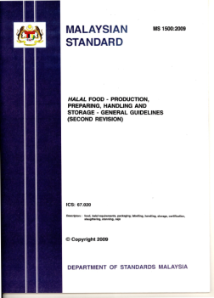
إن معظم معايير الحلال الدولية فيها تجاوزات شرعية
لذا، لا بد من إعادة النظر في بعض بنودها
Most international Halal standards has religious violations
Therefore one must review some of their violated items
المواصفات القياسية الماليزية
MS 1500:2009
MS 1900:2005
MS 2424:2010 (P)
MS 2200:Part 1:2008
MS 2400-2:2010 (P)
MS 2400-1:2010 (P)
MS 2400-3:2010 (P)
STANDARDIZATION ORGANIZATION FOR G.C.C (GSO)
GSO 993 / 1998
اشتراطات ذبح الحيوان
طبقا لأحكام الشريعة الإسلامية
ANIMAL SLAUGHTERING REQUIREMENTS
ACCORDING TO ISLAMIC LAW

Slide 137
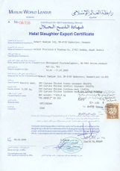
إن القيمة الفعلية لشهادة الحلال تكمن في معرفة من أصدرها
لأن العلم بخبر الحلال يعني أمراً دينياً يتعلق به الحل والحرمة، فلا يقبل فيه أخبار غير المسلمين أو مجهولو الهوية
The actual value of Halal Certificates lies in knowing who issued them. Why?
Because knowledge of Halal is a religious issue in which Halal and Haram is the issue and such knowledge is not accepted by non-Muslims or unidentified person.

Slide 138
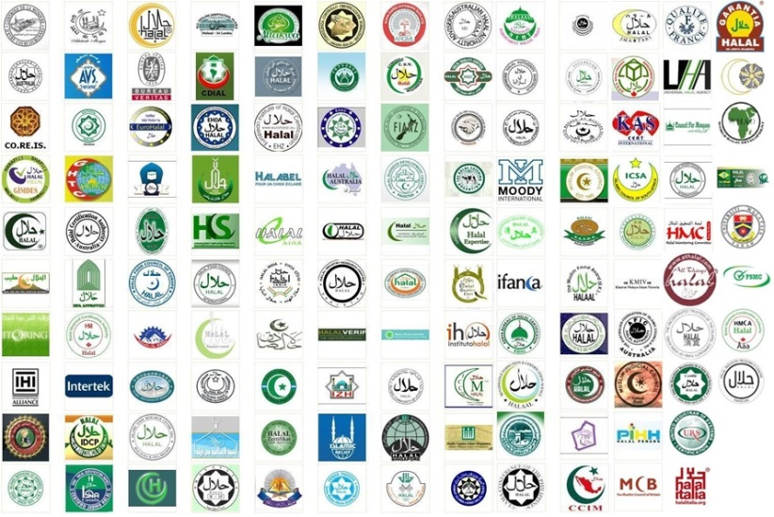
ويجب التأكيد على أن خاتم الحلال ليس فقط علامة!
وإنما هي شهادة يحاسب عليها يوم القيامة
It must be emphasized that the Halal slogan
is not just a logo
but it is Shahada
that one will be accounted on the day of judgment.

Slide 139
الإستنتاجات
1. يجب أن تستند ممارسات الحلال على أحكام دينية صارمة لضمان شرعية وصدق الحلال.
Conclusions
Halal practices must be based on strict religious verdict to ensure Halal validity.

Slide 140
الإستنتاجات
2. يجب أن تتكيف التقنيات الحديثة للحلال من أجل تحقيق متطلبات الحلال.
Conclusions
2. Modern technologies must be adapted to Halal in order to fulfill Halal requirements.

Slide 141
الإستنتاجات
3. تدريب المشرفين الحلال من العوامل الهامة في ضمان الحلال.
Conclusions
3. Training of Halal Supervisors are important factors in Halal assurance.

Slide 142
الإستنتاجات
4. يمكن ضمان الحلال في المنتجات 100٪ إذا تم إستيرادها من دول إسلامية صارمة على الحلال.
Conclusions
4. Importation of Halal products can be guaranteed to be Halal 100% if imported from Muslim countries strict on Halal.

Slide 143
التوصيات
1. ينبغي أن تكون البلدان الإسلامية صارمة في تطبيق لوائحها الخاصة بالحلال على المنتجات المستوردة من الدول غير الإسلامية.
Recommendations
Muslim Countries should be firm on the application of their Halal regulations on imported products from non-Muslim countries.

Slide 144
التوصيات
2. للزيارات التفقدية المتكررة للمنشآت التي تقدم منتجات حلال في الدول غير الإسلامية لها أهمية كبيرة لضمان تنفيذ تنظيم الحلال.
Recommendations
2. Routine visits to Halal products plants in non-Muslim countries is of great important to ensure implementation of Halal regulation.

Slide 145
التوصيات
3. إنشاء هيئة حلال والتي سوف تجعل من أنشطة الحلال عمل مؤسسي ومركزي سيمكن من التحكم بالحلال ويكون هو الحل للمشاكل المتعلقة بالحلال.
Recommendations
3. Establishment of Halal Authority that will institutionalize Halal and centralize its Halal control is a solution to Halal constrains.

Slide 146
وأخيراً
للمستهلكين من المسلمين الحق ضمان حصولهم على منتجات حلال 100% مقابل ما يدفعونه من مال، وهذه المهمة تقع على عاتق المنظمين في البلدان المستوردة.
Finally
Muslim consumers have the right to be ensured that what they pay for and what they eat is 100% pure Halal, this task is the responsibility of the regulators in importing countries.

Slide 147
15- استشاريون:
المملكة العربية السعودية: د. زهير ملا، الهيئة العامة للغذاء والدواء السعودية SFDA
المملكة العربية السعودية: د. عبد القاهر قمر، مجمع الفقه الإسلامي الدولي IIFA
دولة الإمارات العربية المتحدة: خالد محمد شريف محمد العوضي، بلدية دبي، رقابة الأغذية
تركيا: د. حسين كامي بايوكوزر، GIMDES
ماليزيا: ذو الكفل مات هاشم، جامعة بوترا
ماليزيا: دارهيم دالي هاشم، تكامل الحلال الدولي IHIA
ماليزيا: أ.م. شريف الدين محمد شعراني، جامعة صباح الماليزية
ألمانيا: محمود ططري، رقابة الحلال
فرنسا: حنان رزوقي بيزيت، أسيدكوم لحماية المستهلك المسلم ASIDCOM
الولايات المتحدة الأمريكية: د. محمد منير شودري، المجلس الإسلامي الأمريكي للغذاء والتغذية IFANCA
نيوزيلندا: د. أنور غني، اتحاد الجمعيات الإسلامية النيوزيلندية FIANZ
جنوب أفريقيا: مولانا نافلاخي، هيئة الحلال الوطنية لجنوب إفريقيا SANHA
فلسطين: عائدة قادر غانم، جامعة القدس
الكويت: د. أحمد الحجي الكردي، وزارة الأوقاف والشؤون الإسلامية
الكويت: د. هاني منصور المزيدي، معهد الكويت للأبحاث العلمية، KISR
16- راجعه ودققه:
أ.د. حسام الدين عفانة، أستاذ الفقه والأصول / جامعة القدس /فلسطين المحتلة.
د. أيمن محمد العمر، باحث شرعي في إدارة الإفتاء، وزارة الأوقاف والشؤون الإسلامية-الكويت
13- فريق صياغة الدليل:
أ. م. مريم عبد اللطيف، جامعة صباح الماليزية، ماليزيا.
د. شحيمي مصطفى، نائب المدير، جامعة بوترا، ماليزيا.
د. محمد أحمد القريشي، أستاذ جامعي، دائرة الشؤون الإسلامية، دبي، الإمارات العربية المتحدة.
د. عبد القاهر قمر، مجمع الفقه الإسلامي الدولي IIFA.
مفتي محمد زبير بت، لجنة متابعة الحلال، المملكة المتحدة.
الشيخ د. أمير زيدان، النمسا.
مولانا سعيد نفلاخي، هيئة الحلال الوطنية لجنوب إفريقيا SANHA.
أ. عائدة قادر غانم، باحثة في الفقه والتشريع وأصوله، جامعة القدس.
حنان رزقي بيزيت، أسيدكوم لحماية المستهلك المسلم ASIDCOM.
محمد بن خليفة، فرنسا.
عبد الرحمن بوزيد، فرنسا.
14- المراجع:
معيار الحلال "اتحاد المنظمات الإسلامية في نيوزيلندة" FIANZ
معيار الحلال "الاتحاد الاسترالي للمجالس الإسلامية" AFIC
معيار الهيئة السعودية للمواصفات والمقاييس والجودة 2172/2003
معيار هيئة التقييس لدول مجلس التعاون الخليجي 993/1998
المعيار الماليزي إم إس 1500:2009
المعيار CAC/GL 24-1997
نظام ضمان الحلال الإندونيسي HAS 23103
معيار بروناي دار السلام بي بي دي 24:2007
دراسات جمعية حماية المستهلك المسلم، 2008 – 2013، أسيدكوم،
مريم عبد اللطيف، 2004، "متطلبات تطوير نظام إدارة الأغذية الحلال”.

Slide 148
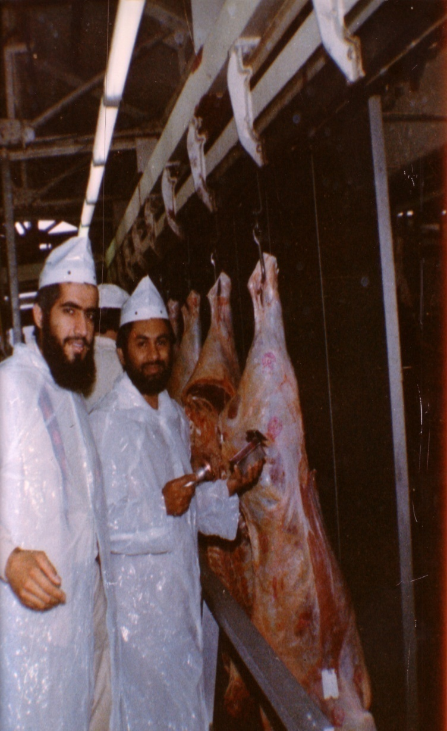
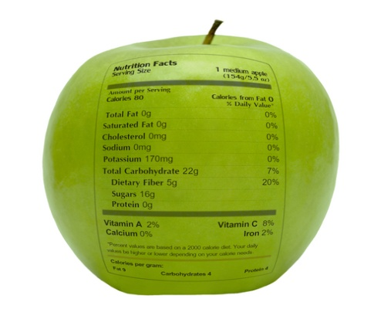
شكراً لاستماعكم
سبحنك اللهم وبحمدك أشهد أن لا إله إلا أنت، أستغفرك وأتوب إليك
د. هاني منصور المزيدي
مع الأخ أمجد محبوب في أستراليا سنة 1981
Dr. Hani Mansour Al-Mazeedi
With brother Amjad Mahboob in Australia in 1981

Slide 149
www.HalalEA.com
Trademarks, icons, images belong to their respective owners.
© Halal Sciences Academy Limited

